Slide 1

La Revolución Francesa: (1789-1799).
Y el Imperio Napoleónico(1799-1814).
Un evento clave que transformó la política y sociedad del mundo. La revolución abarcó desde 1789 hasta 1799, prolongándose con Napoleón hasta 1815. Su influencia sigue vigente y es esencial conocerla para entender el mundo actual.

Slide 2
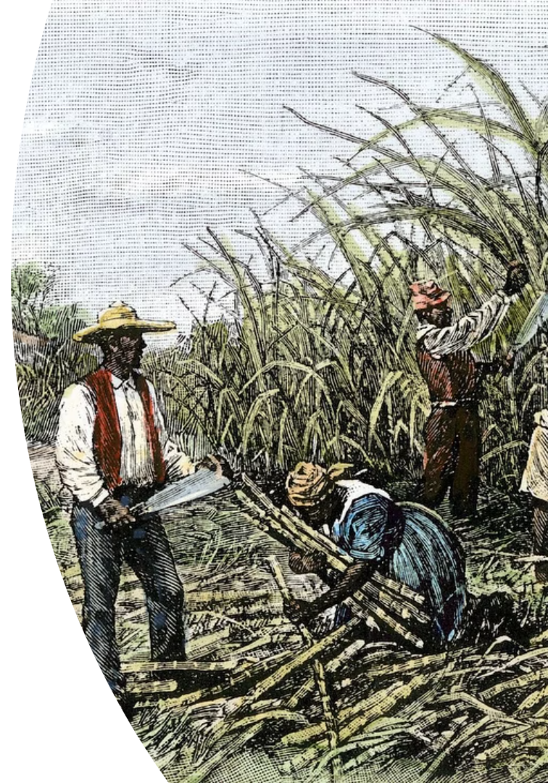
Antecedentes de la Revolución
Crisis económica
Deuda estatal, malas cosechas y hambruna afectaron a toda Francia.
Descontento social
Nobleza y clero con privilegios, mientras el Tercer Estado sufría injusticias.
Ilustración
Ideas de libertad e igualdad desafiaron el orden establecido.
Precio del pan
El aumento impactó fuertemente en la vida cotidiana de la mayoría.
Caso para comparar Gran Hambruna Irlandesa 1845-1849.

Slide 3
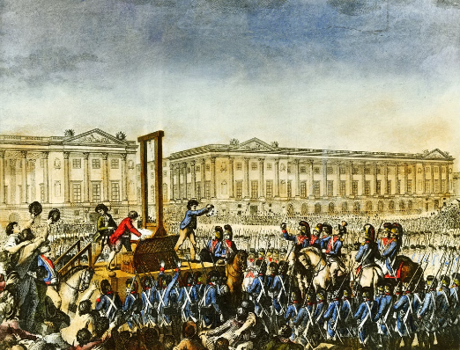
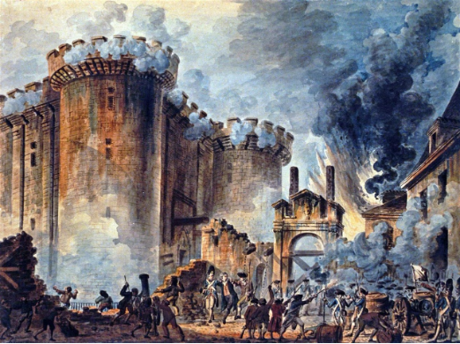
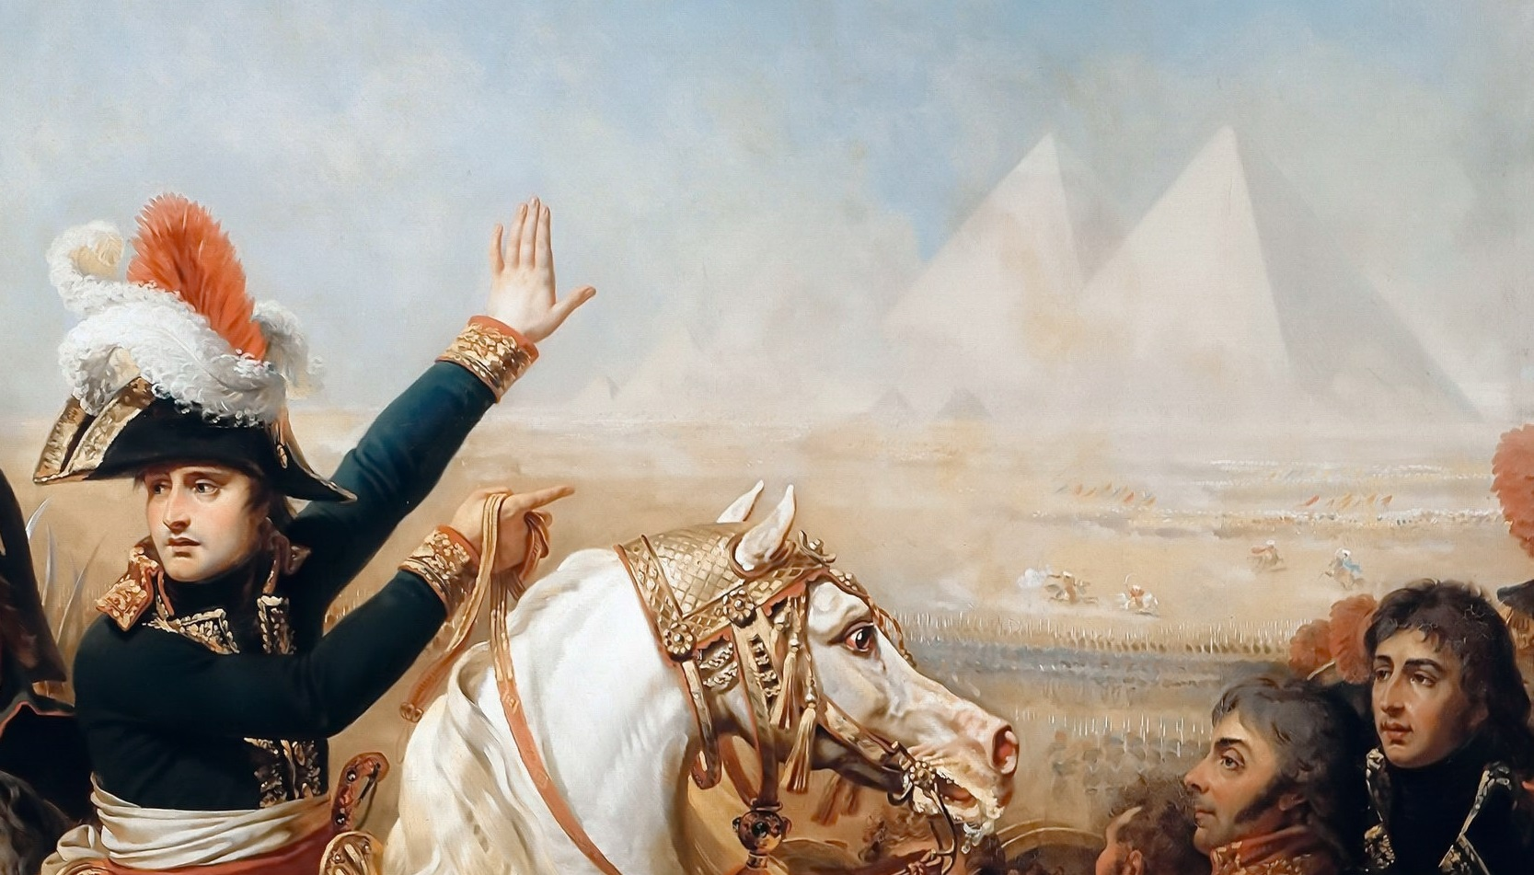
Hechos más importantes de la Revolución Francesa.
5 de mayo1789: Toma de la Bastilla, símbolo del inicio de la revolución.
1791: Constitución que establece una monarquía constitucional.
1793: Ejecución de Luis XVI y comienzo de la República.
El Reinado del Terror y la influencia de Robespierre.
1798: Napoleón llega a Egipto, pero es derrotado.
1799: Golpe de Estado de Napoleón y fin de la revolución → Paso al consulado dirigido por Napoleón.
1812: Derrota de Napoleón en Moscú

Slide 4
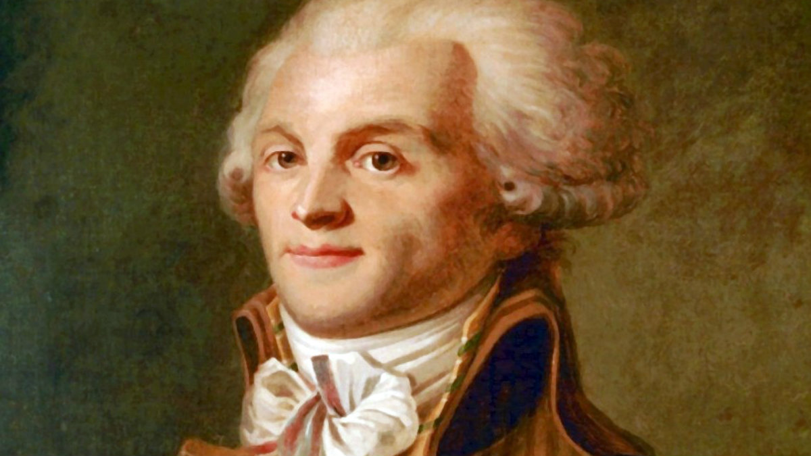
Los Jacobinos, el Reinado del Terror y Robespierre
Jacobinos
Reinado del Terror
Maximilien Robespierre
Grupo radical que impulsó cambios profundos y la defensa de la República.
Período de violencia extrema (1793-1794) para eliminar enemigos de la revolución.
Líder jacobino clave y arquitecto del Reinado del Terror.
Defendió la virtud revolucionaria y el uso del terror para proteger la República.
Promovieron la igualdad y eliminaron privilegios aristocráticos.
Miles de personas fueron ejecutadas con la guillotina.
La democracia que propugnaban los jacobinos era heredera directa del modelo de democracia de Jean Jacques Rousseau, en su aspecto comunitarista y creador del concepto de ciudadano. De las teorías de Rousseau expuestas en El contrato social, comparten la idea según la cual la soberanía reside en el pueblo y no en un dirigente o un cuerpo gobernante. También comparten la noción de voluntad general, que no es la suma de las voluntades individuales, sino que procede del interés común.

Slide 5
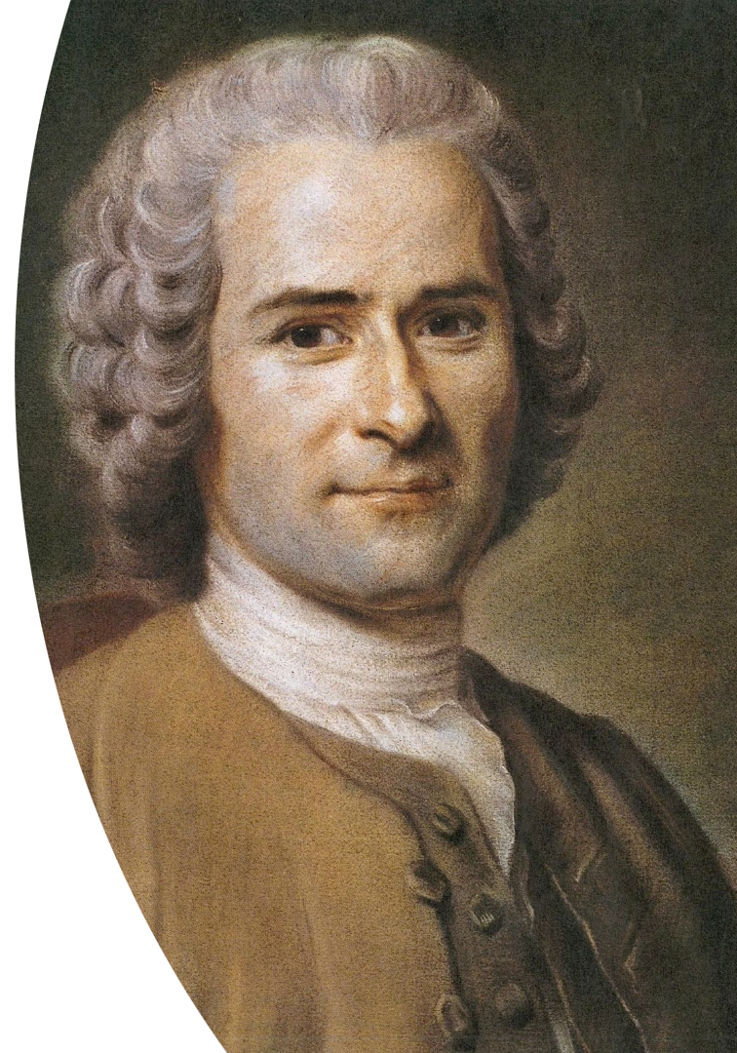
Ideas que Motivaron la Revolución
Ilustración
Filosofías sobre división de poderes y contrato social.
Liberalismo
Reclamó derechos individuales y libertades civiles.
Soberanía popular
El poder debe residir en el pueblo, no en un monarca.
Igualdad ante la ley
Fin de privilegios basados en estamentos sociales.

Slide 6
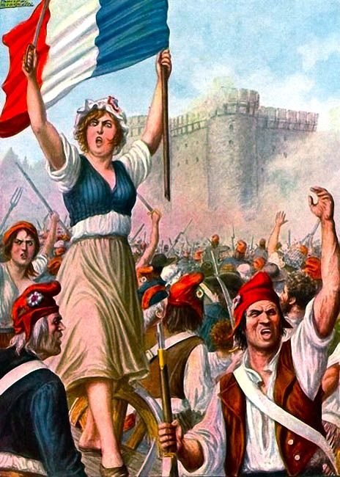
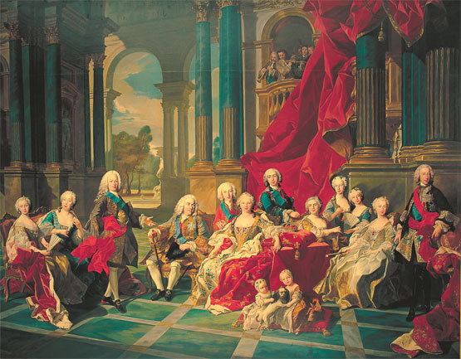
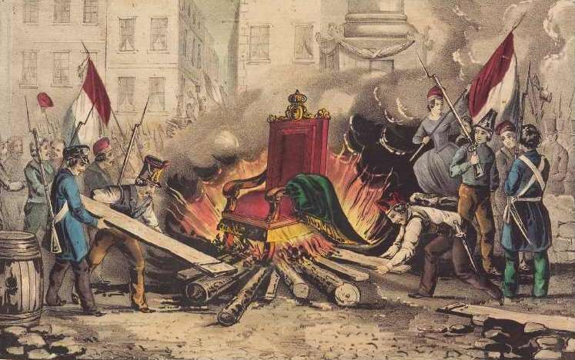
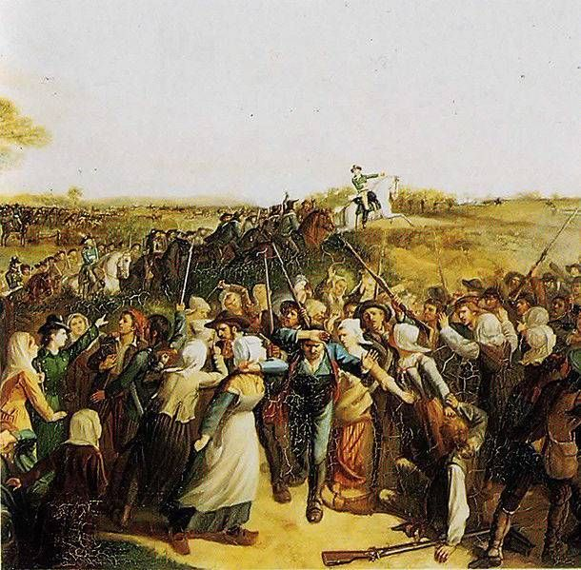
Sectores Sociales Participantes
Burguesía
Campesinado
Aspiraba al poder político y económico.
Principal impulsadores de la revolución.
Demandaba tierras y eliminación de cargas feudales.
Sans-culottes
Nobleza liberal
Clases urbanas populares con demandas sociales radicales.
Los sans-culottes eran el pueblo llano de las clases bajas de la Francia de finales del siglo XVIII. Se convirtieron en partidarios radicales y militantes de la Revolución Francesa en respuesta a la mala calidad de vida que llevaban bajo el Antiguo Régimen. Los sans-culottes eran trabajadores urbanos, artesanos, pequeños terratenientes y parisinos asociados que participaron en manifestaciones públicas masivas durante la Revolución Francesa.
Apoyaba reformas moderadas y la limitación del poder real.

Slide 7
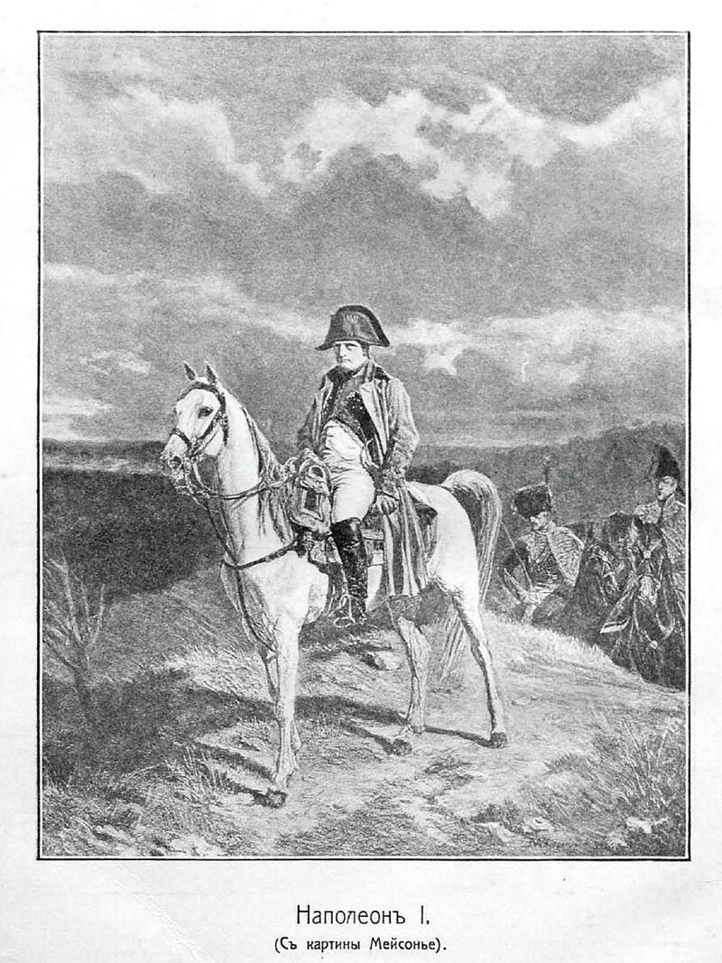
Consecuencias en Francia
Fin del Antiguo Régimen
Desaparece la monarquía absoluta y sus privilegios.
Declaración de Derechos
Establece libertad e igualdad para todos los ciudadanos.
Instauración de la República
Se abole la monarquía y surge un nuevo sistema político.
Terror Jacobino
Momento de radicalización y control mediante represión.
Ascenso de Napoleón
Consolida el poder tras la inestabilidad revolucionaria.

Slide 8




Consecuencias en Europa
1
Difusión de ideas
Liberalismo y nacionalismo se expanden por el continente.
Guerras revolucionarias
2
Conflictos y expansión territorial de Francia.
Abolición del feudalismo
3
Se eliminan privilegios en territorios ocupados.
Inspiración independentista
4
Motiva movimientos en América Latina y otras regiones.

Slide 9
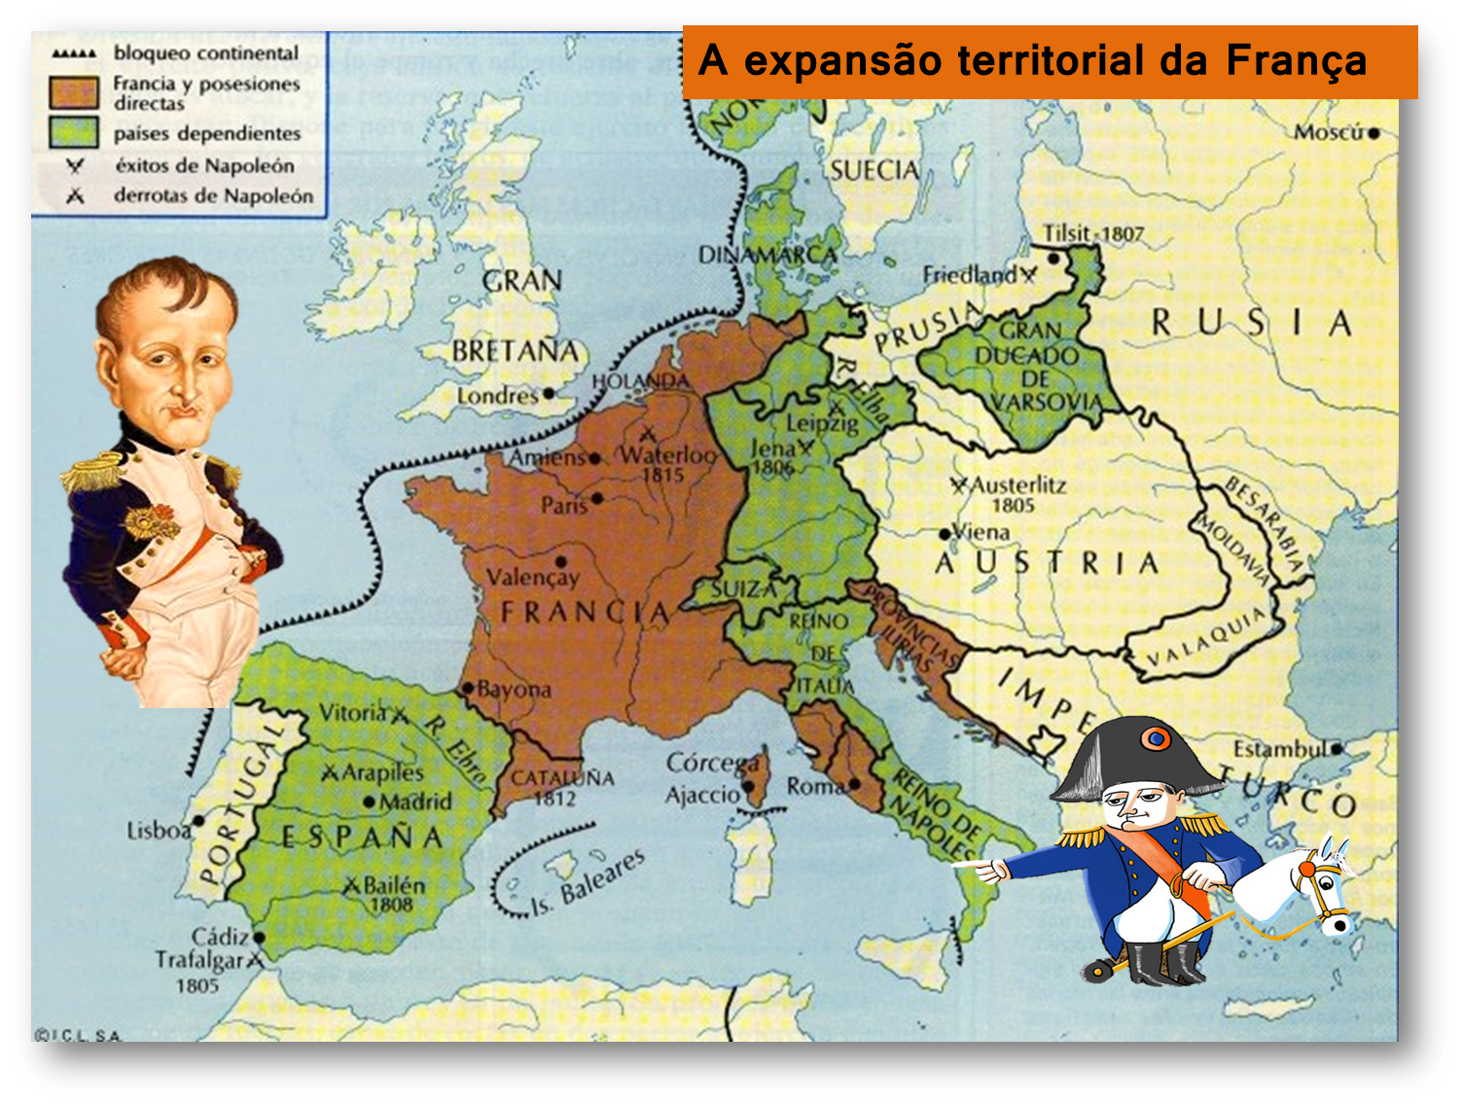

Slide 10
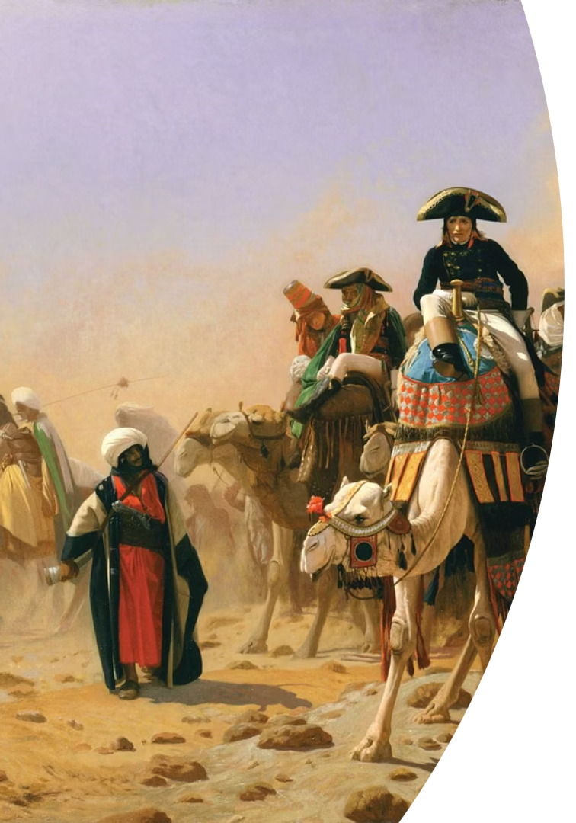




Las Invasiones Napoleónicas
Expansión del Imperio.
Conquista gran parte de Europa bajo dominio francés.
Bloqueo Continental.
Intento de aislar económicamente a Gran Bretaña.
Resistencia nacionalista.
Levantamientos populares contra la ocupación francesa.
Derrota en Waterloo.
Pone fin al imperio y marca el regreso a la monarquía.

Slide 11
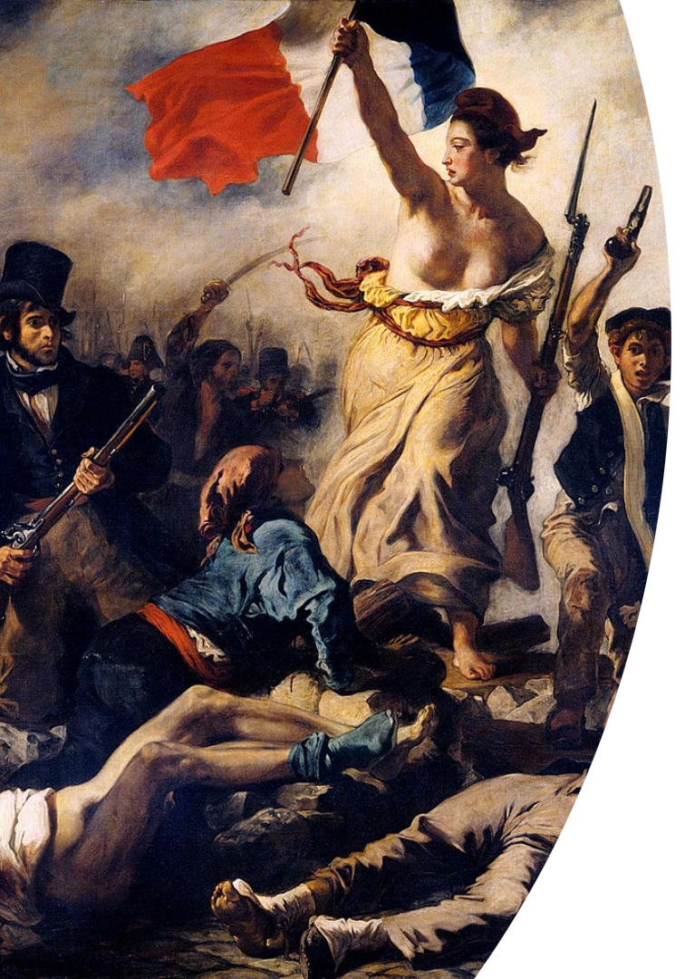
Conclusión: Legado de la Revolución Francesa
Impacto duradero
Transformó la política y sociedad mundial.
Valores universales
Libertad, igualdad y fraternidad, proto-universalización de la ética moral burguesa.
Inspiración global
Modelo para movimientos "democráticos" y revolucionarios.
Debate actual
Persiste la discusión sobre su significado e interpretación.

